Slide 1
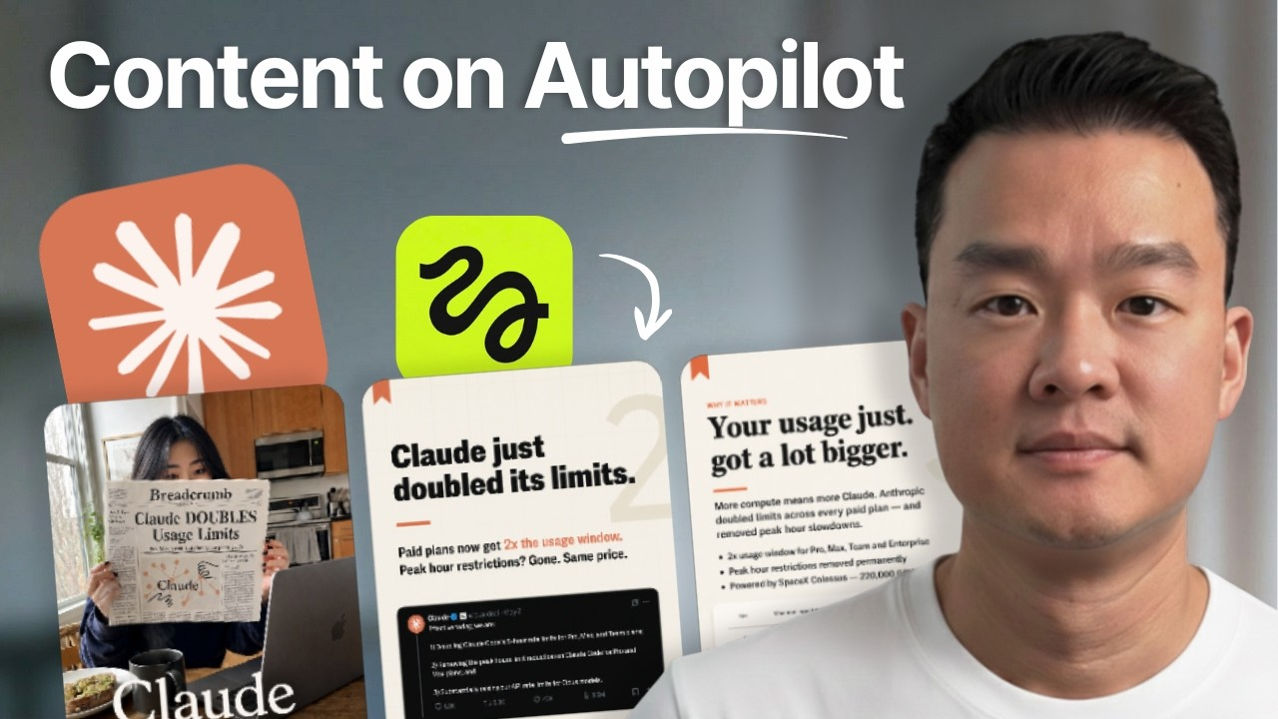
DREAMLABS COLLECTOR
How I Use Claude to Automate 99% of Content Creation (Full Guide)
이 영상은 Claude Code와 Higgsfield를 활용하여 인스타그램 캐러셀 게시물 생성을 99% 자동화하는 시스템을 소개합니다. 2026년 기준 가장 빠른 콘텐츠 자동화 방법 중 하나로 제시되며, 특히 AI 비디오 생성기인 Higgsfield가 GPT Image 2, Nano Banana, Seedance 2.0 등 30개 이상의 모델에 접근할 수 있음을 강조합니다. 이 시스템은 매일 아침 자동으로 콘텐츠를 생성하도록 설계되어, 콘텐츠 제작 효율성을 극대화하는 데 초점을 맞춥니다. DreamLabs는 이러한 자동화 기술을 내부 콘텐츠 생성 및 마케팅 전략에 적용할 가능성을 모색할 수 있습니다.
CHANNEL
VIDEO ID
Jason Lee
WvuLxxDY37U
source: https://www.youtube.com/watch?v=WvuLxxDY37U | video_id: WvuLxxDY37U | generated: 2026-06-05T06:35:54Z

Slide 2
Executive Summary
영상 시청 전 빠른 정보 습득을 위한 요약
SUMMARY
이 영상은 Claude Code와 Higgsfield를 활용하여 인스타그램 캐러셀 게시물 생성을 99% 자동화하는 시스템을 소개합니다. 2026년 기준 가장 빠른 콘텐츠 자동화 방법 중 하나로 제시되며, 특히 AI 비디오 생성기인 Higgsfield가 GPT Image 2, Nano Banana, Seedance 2.0 등 30개 이상의 모델에 접근할 수 있음을 강조합니다. 이 시스템은 매일 아침 자동으로 콘텐츠를 생성하도록 설계되어, 콘텐츠 제작 효율성을 극대화하는 데 초점을 맞춥니다. DreamLabs는 이러한 자동화 기술을 내부 콘텐츠 생성 및 마케팅 전략에 적용할 가능성을 모색할 수 있습니다.
source: https://www.youtube.com/watch?v=WvuLxxDY37U | video_id: WvuLxxDY37U | generated: 2026-06-05T06:35:54Z

Slide 3
Video Structure
영상 구성과 논리 흐름
01
00:00 Intro (소개)
02
00:49 Why It Matters (중요성)
03
01:55 Claude Setup (Claude 설정)
04
03:38 Higgsfield Setup (Higgsfield 설정)
05
04:27 Prompting (프롬프트 작성)
06
07:08 Download Free Skill (무료 스킬 다운로드)
source: https://www.youtube.com/watch?v=WvuLxxDY37U | video_id: WvuLxxDY37U | generated: 2026-06-05T06:35:54Z

Slide 4
Key Ideas
정보게시물로 전환할 핵심 아이디어
01
Claude Code와 Higgsfield를 결합한 콘텐츠 자동화 워크플로우 구축. (metadata 기반 추론)
02
인스타그램 캐러셀과 같은 특정 형식의 콘텐츠에 최적화된 자동화 전략. (metadata 기반 추론)
03
Higgsfield를 통한 다양한 AI 모델 접근 및 활용 가능성. (metadata 기반 추론)
04
효율적인 프롬프트 작성의 중요성 및 방법론. (metadata 기반 추론)
05
콘텐츠 생성부터 대시보드 관리, 자동화 설정까지의 전 과정 설명. (metadata 기반 추론)
06
콘텐츠 제작의 '99% 자동화'라는 높은 수준의 효율성 달성 목표. (metadata 기반 추론)
source: https://www.youtube.com/watch?v=WvuLxxDY37U | video_id: WvuLxxDY37U | generated: 2026-06-05T06:35:54Z

Slide 5
DreamLabs Application
DreamLabs 내부 적용 관점
01
DreamLabs 내부 기술 브리핑, 연구 노트, 프로젝트 업데이트 등 정기적인 콘텐츠 생성 자동화 시스템 구축 검토.
02
DreamLabs의 소셜 미디어 채널(예: 인스타그램)을 위한 마케팅 콘텐츠(이미지, 짧은 설명) 자동 생성 시스템 구축 가능성 탐색.
03
새로운 AI 도구(Claude Code, Higgsfield)의 기능 및 DreamLabs 내부 시스템과의 통합 가능성 분석.
04
연구 결과 시각화 및 요약 콘텐츠를 빠르게 생성하는 데 활용하여 정보 전달 효율성 증대.
05
내부 교육 자료 또는 온보딩 콘텐츠 자동 생성 시스템 개발을 통한 업무 효율화.
source: https://www.youtube.com/watch?v=WvuLxxDY37U | video_id: WvuLxxDY37U | generated: 2026-06-05T06:35:54Z

Slide 6
Verification Required
모델 추론/metadata 한계/원본 확인 필요
01
영상에서 주장하는 '99% 자동화'의 실제 구현 가능성 및 효율성 검증. (transcript 부재로 인한 추정)
02
Claude Code와 Higgsfield의 실제 연동 방식, 안정성, 그리고 필요한 기술 스택 확인. (transcript 부재로 인한 추정)
03
Higgsfield가 제공하는 30개 이상의 AI 모델(GPT Image 2, Nano Banana, Seedance 2.0 등)의 성능 및 DreamLabs의 특정 요구사항에 대한 활용성 평가. (transcript 부재로 인한 추정)
04
자동 생성된 인스타그램 캐러셀 콘텐츠의 품질, 창의성, 그리고 DreamLabs의 브랜드 가이드라인 준수 여부 확인. (transcript 부재로 인한 추정)
05
제공되는 '무료 Skill File'의 내용 및 실제 자동화 시스템 구축에 대한 실질적인 유용성 평가. (transcript 부재로 인한 추정)
source: https://www.youtube.com/watch?v=WvuLxxDY37U | video_id: WvuLxxDY37U | generated: 2026-06-05T06:35:54Z

Slide 7
Source & Download Metadata
게시물과 문서 산출물 추적 정보
METADATA
Title: How I Use Claude to Automate 99% of Content Creation (Full Guide)
Channel: Jason Lee
Video ID: WvuLxxDY37U
Source URL: https://www.youtube.com/watch?v=WvuLxxDY37U
Playlist ID: PLHwM6idVO2zyqi2IZeDAiP5QBqRXd2Zyh
Generated at: 2026-06-05T06:35:54Z
Source basis: metadata_and_model_inference
source: https://www.youtube.com/watch?v=WvuLxxDY37U | video_id: WvuLxxDY37U | generated: 2026-06-05T06:35:54Z

